Slide 1
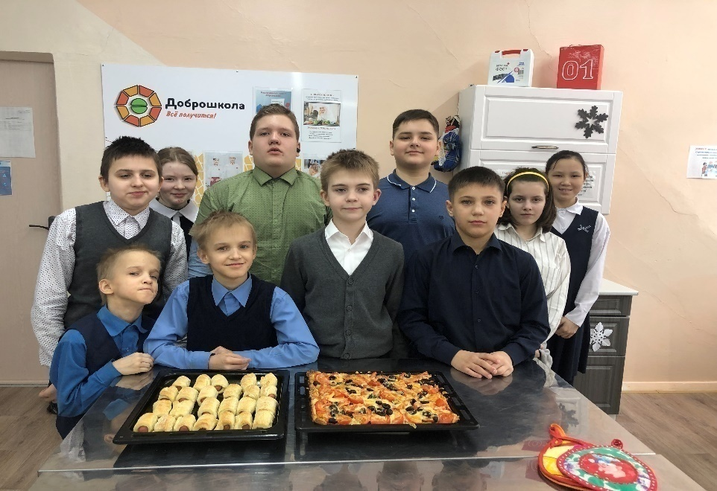
Государственное общеобразовательное учреждение республики Коми «Специальная (коррекционная) школа-интернат № 7» города Воркута Профориентационная работа на уроках профильного труда /профиль поварское дело/ и во внеурочное время в коррекционной школе
Выполнила
Климина Татьяна Николаевна
учитель трудового обучения
г. Воркуты

Slide 2
Профориентация в школе – это комплекс действий направленный на выявление у школьников склонностей и талантов к определённым видам профессиональной деятельности, а также система действий, направленных на формирование готовности к труду и помощь в выборе карьерного пути. Реализуется непосредственно во время учебно-воспитательного процесса, а также во внешкольную и внеурочную работу с обучающимися и их родителями. Цель профориентационной работы: - оказание профориентационной поддержки учащимся в процессе выбора профиля обучения и сферы будущей профессиональной деятельности; - выработка у школьников профессионального самоопределения в условиях свободы выбора сферы деятельности, в соответствии со своими возможностями, способностями и с учетом требований рынка труда.

Slide 3
В нашем учреждении область «Технология» представлена следующими направлениями: - столярно-слесарное дело - швейное дело - поварское дело

Slide 4
В 2019 году, благодаря федеральному проекту «Современная школа» Национального проекта «Образование», была оборудована мастерская «Поварское дело». – в 2019-2020 учебном году 5, 8, 9 классы; – в 2020-2021 учебном году 5, 6, 8, 9 классы; – в 2021-2022 учебном году 6, 7, 9 классы; – в 2022-2023 учебном году 5, 7, 8 классы; – в 2023-2024 учебном году 6, 8, 9 классы.

Slide 5
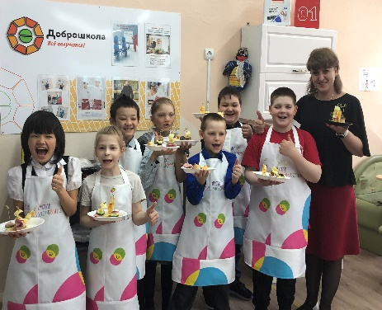
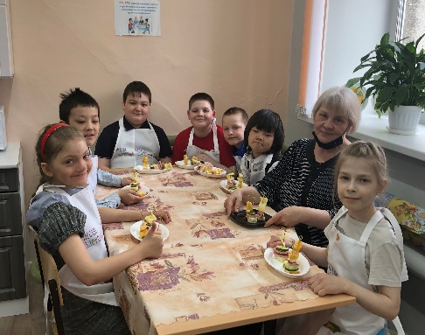
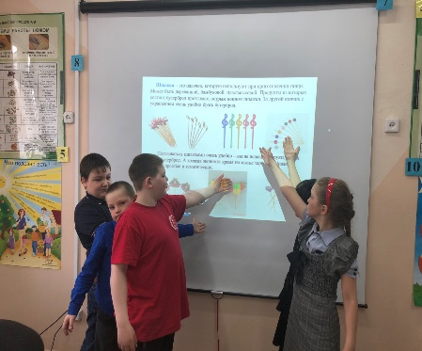
Профориентационная работа в нашем учреждении начинается с младшего звена. Чтобы приобщить учащихся школьников к новой дисциплине, мы проводим мастер-классы на тему «Полезно – значит вкусно!». Делая первые шаги в огромном мире гастрономии, ребята знакомятся с новыми не сложными блюдами, напитками и с удовольствием готовят их с участием воспитателей.

Slide 6
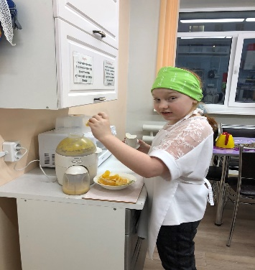
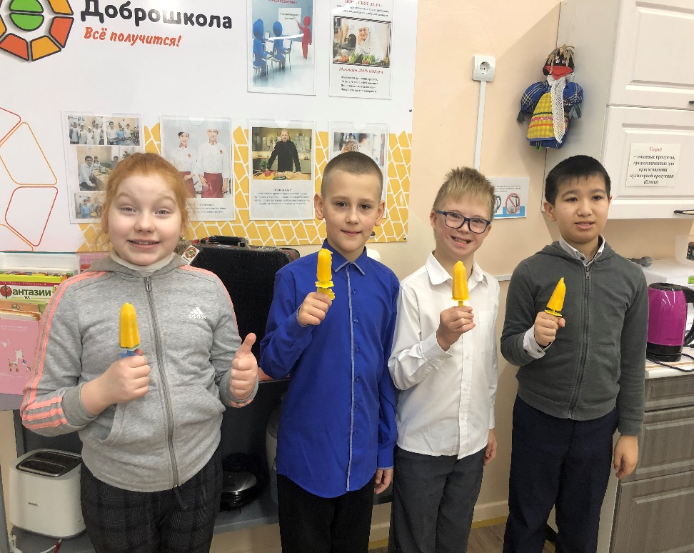
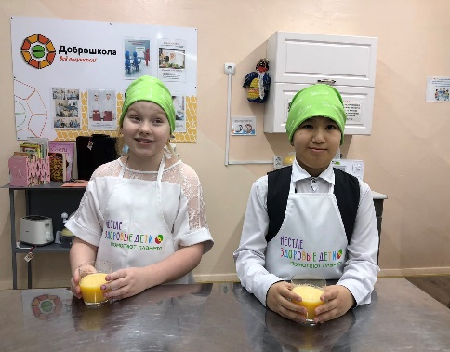
В 2022-2023 учебном году организован кружок «Разговор о правильном питании», в котором обучаются школьники 3 -4 классов. Это введение, подготовительный этап к изучению предмета профильный труд. Его цель – подготовить психологически и содержательно к успешному решению учебных задач профиля «поварское дело».

Slide 7
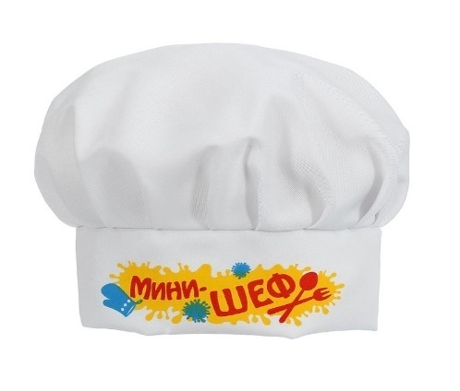
Программа кружка «Разговор о правильном питании» формирует у учащихся основы здорового образа жизни, культуры питания за счет развития у них кулинарных навыков и умений, социально-бытовой компетентности, интереса к народным кулинарным традициям. На занятиях учащиеся знакомятся с новыми профессиями, обучение по которым могут продолжить, организацией работы общественного питания, учатся готовить простые блюда в рамках программы «Разговор о правильном питании» компании «Нестле», используя видеорецепты конкурса «Кулинарная студия».

Slide 8
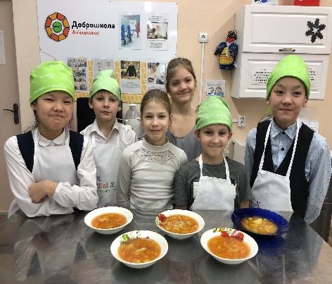
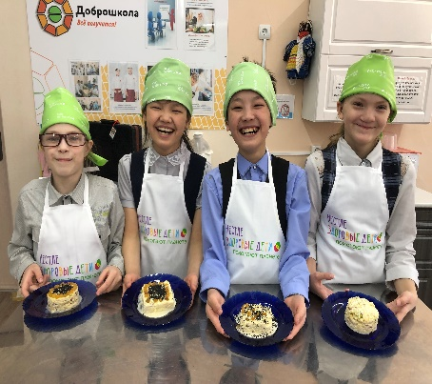
Внеурочные занятия – это прекрасная возможность познакомиться с волшебным миром кулинарии и выбрать дальнейшее направление среди предлагаемых в области «Технология». Из всех воспитанников 4 класса, посещавших кружок в 2022-2023 учебном году, 100% школьников выбрали в 5 классе профиль «поварское дело». Кружок пользуется огромной популярностью у обучающихся.

Slide 9
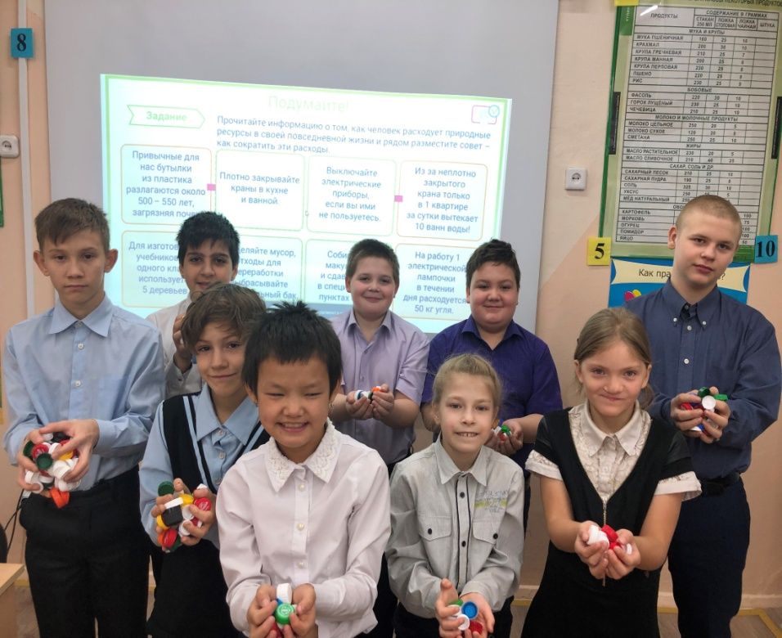
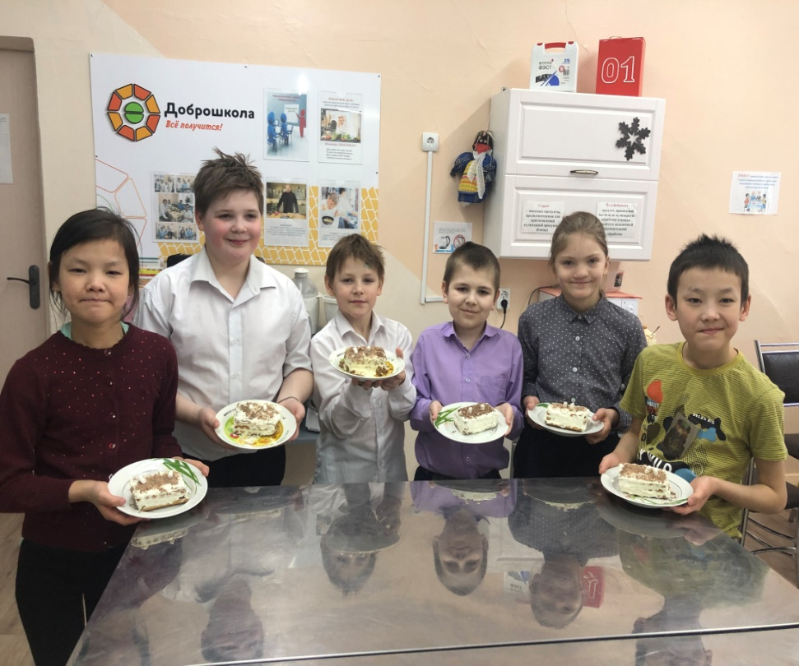
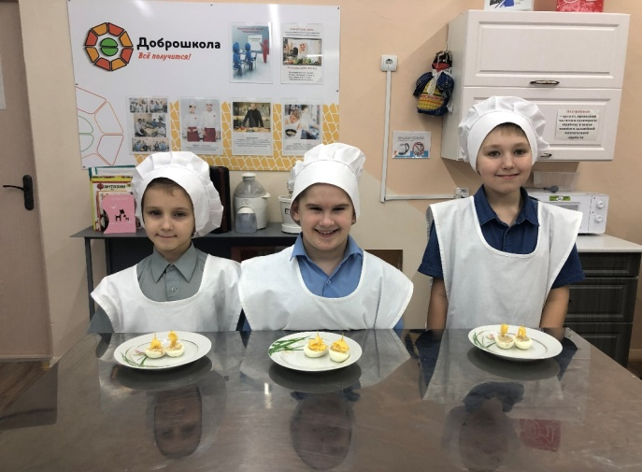
Воспитанники кружка «Разговор о правильном питании» участвуют в различных конкурсах и становятся Победителями, Призёрами, Лидерами зрительского голосования! Так держать, ребята!!! «Экологический конкурс» «Кулинарная студия»

Slide 10
Главным направлением профориентационной работы в школе – интернате является воспитание у детей интересов и склонностей к рекомендуемым видам труда при учете их потенциальных возможностей, реализация которых обеспечивается коррекционным характером обучения, ее особой спецификой в учебном процессе. Перед учителями трудового обучения стоит задача так организовать работу, чтобы каждый ученик не только испытал чувство удовлетворения и гордости за приобретенные умения и навыки работы в школьных мастерских, но чтобы они переросли в желание, а затем привычку трудиться, чтобы возник устойчивый интерес выбора профессии.

Slide 11
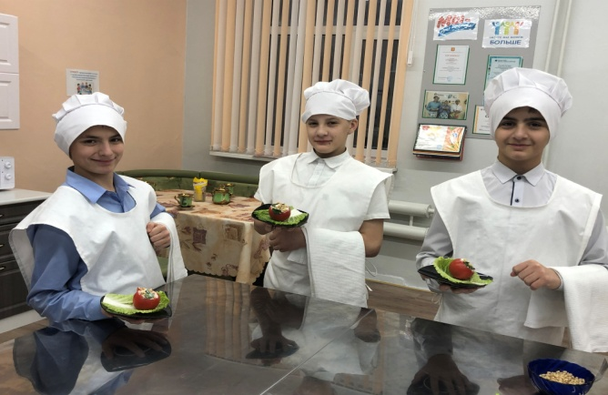
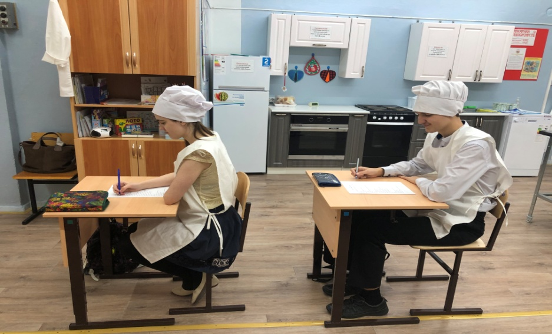
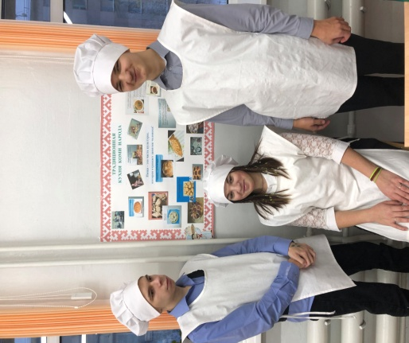
С первых дней работы в мастерской задается определенный ритм работы. Учащиеся обязаны приходить в мастерскую за несколько минут до звонка. За это время они должны подготовиться к занятию. Учащиеся работают в четком графике с соблюдением правил безопасной работы, все это пригодится им для работы на предприятии, в частных фирмах.

Slide 12
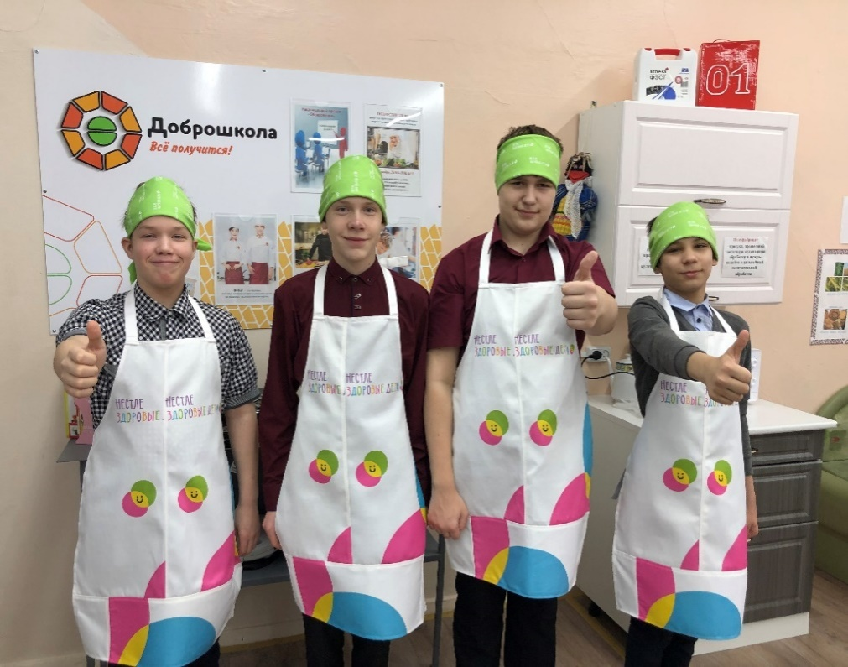
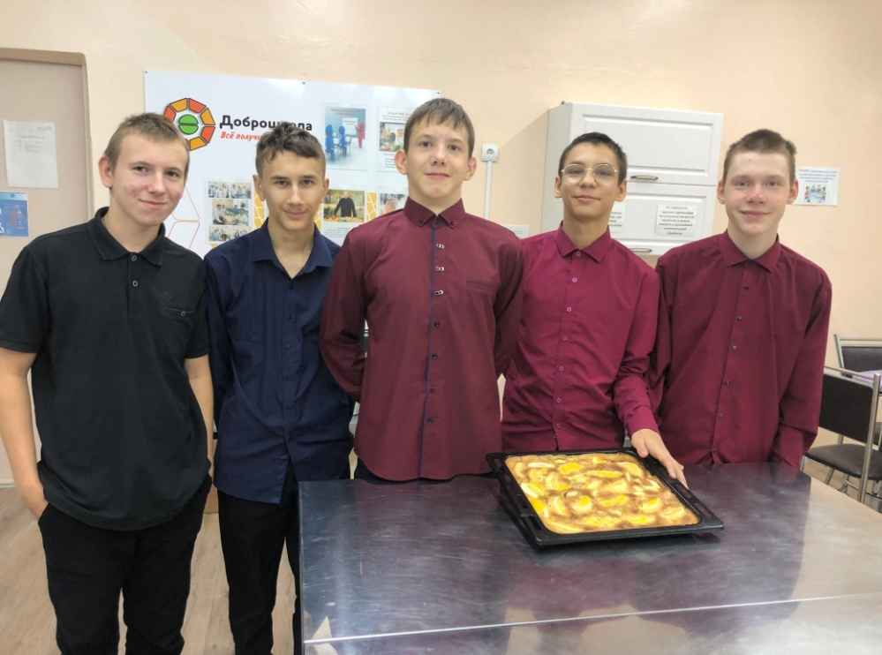
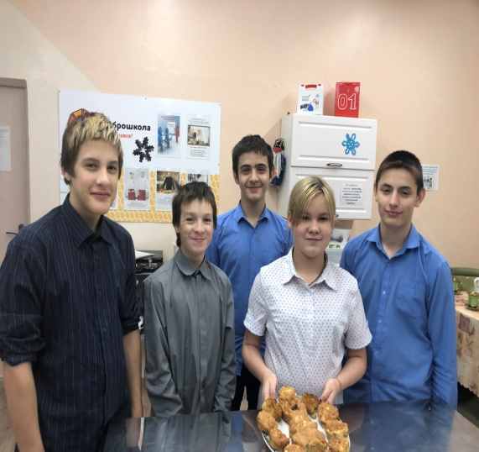
Занимаясь в поварской мастерской, учащиеся понимают, что повар - это востребованная профессия. На сегодняшний день рынок общественного питания постоянно развивается: появляются новые рестораны, пиццерии, кафе, кондитерские, столовые, поэтому потребность в хороших профессионалах растет. Приготовление пищи — поле для бесконечных экспериментов! Изучая различные ингредиенты, школьники учатся их сочетать, создавая различные оттенки вкусов, которые придают блюду неповторимый и оригинальный вкус.

Slide 13
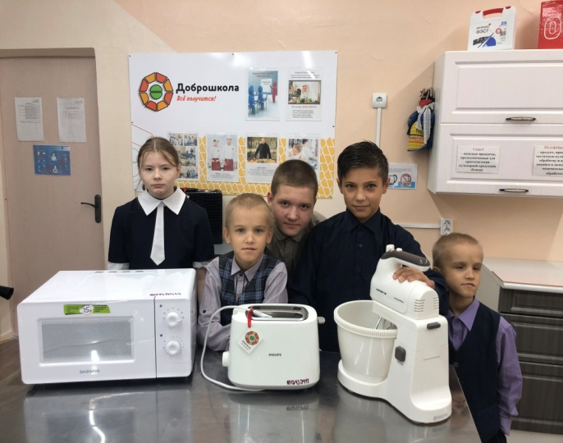
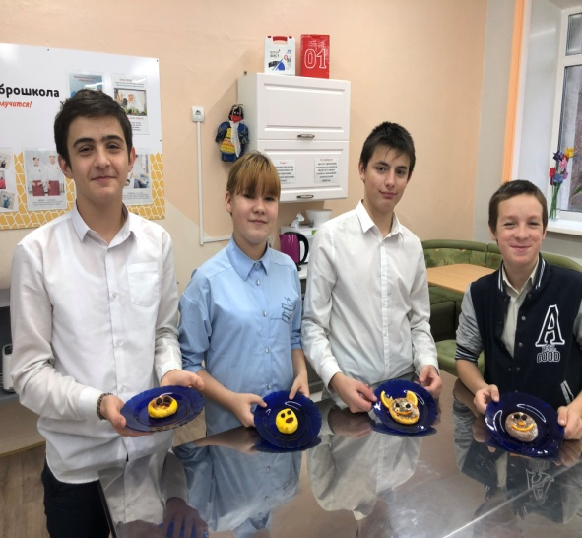
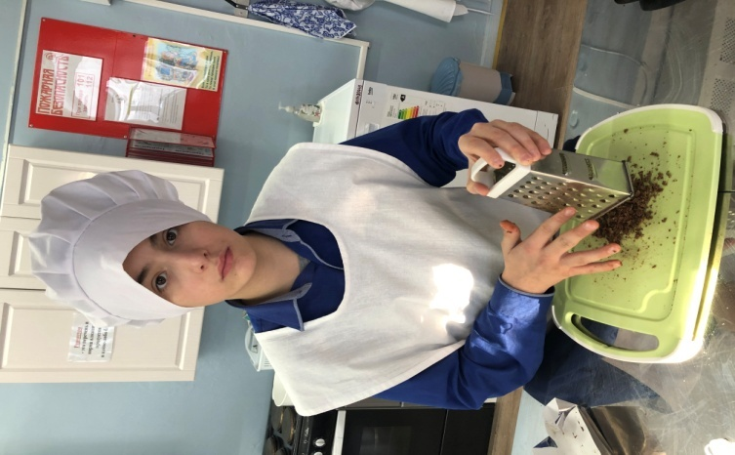
Одна из задач трудовой подготовки учащихся – научить выполнять любую работу качественно. Анализ выполненных работ является обязательным элементом урока, так как приучает учеников к самостоятельности, ответственности за результаты своего труда, формирует приемы работы с инструментами и приспособлениями, мотивирует к выполнению качественной работы, формирует и развивает навыки самоконтроля.

Slide 14
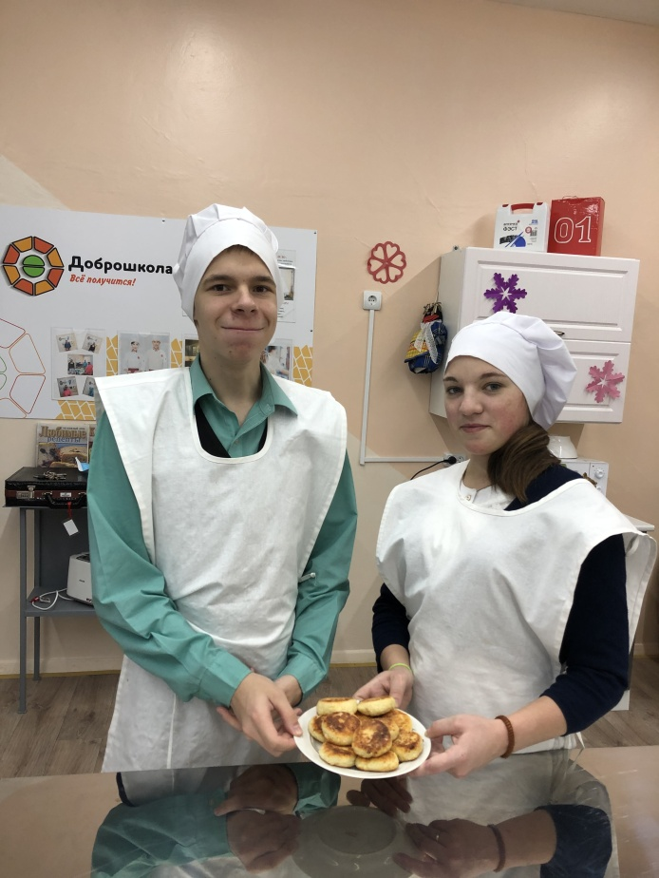
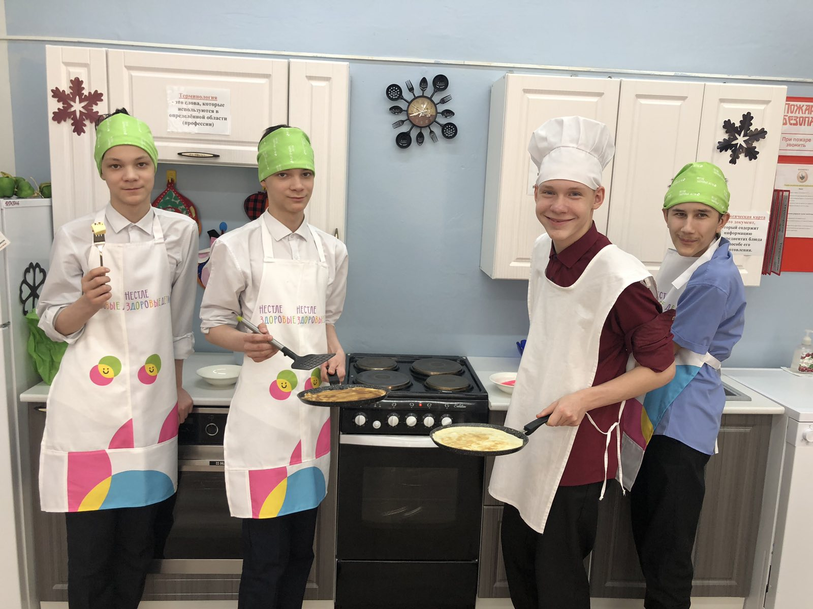
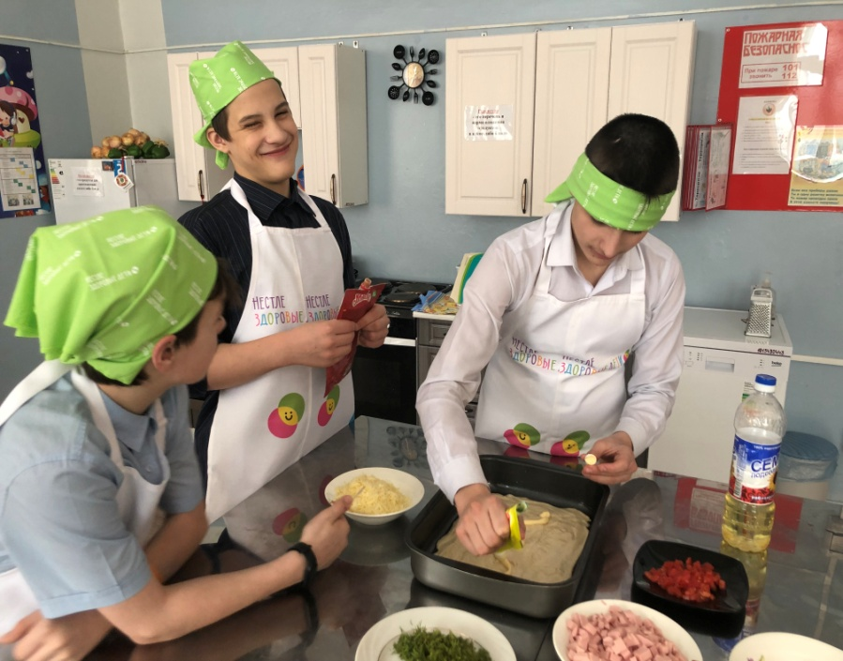
Перед учителем трудового обучения стоит задача так организовать работу, чтобы каждый ученик не только испытал чувство удовлетворения и гордости за приобретенные умения и навыки работы в школьных мастерских, но чтобы они переросли в желание, а затем привычку трудиться, чтобы возник устойчивый интерес выбора профессии.

Slide 15
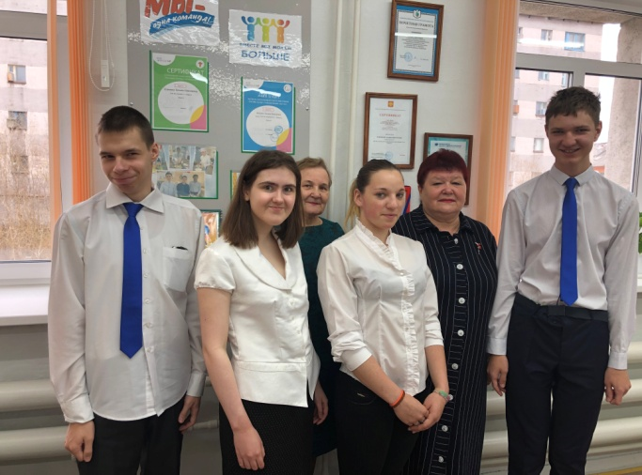
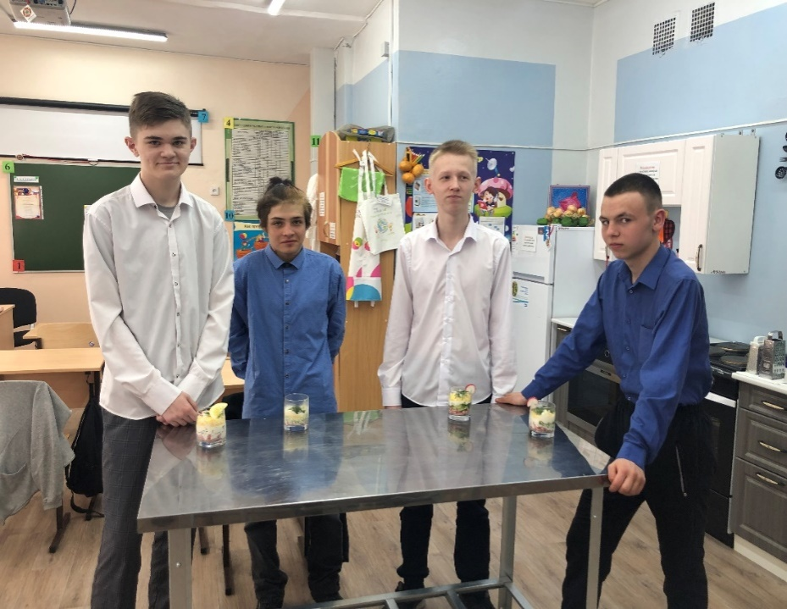
Все выпускники профиля «поварское дело» сдали экзамены на «хорошо» и «отлично» и продолжили обучение по выбранной специальности.

Slide 16
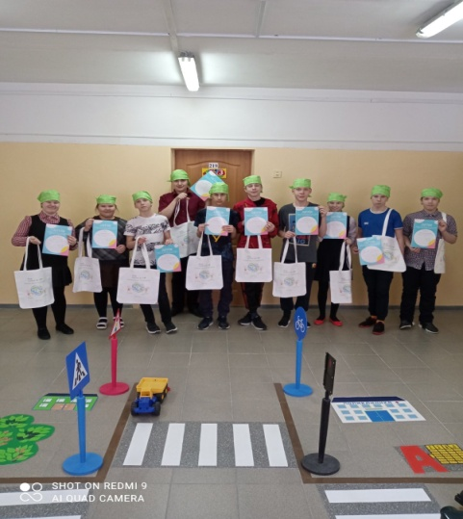
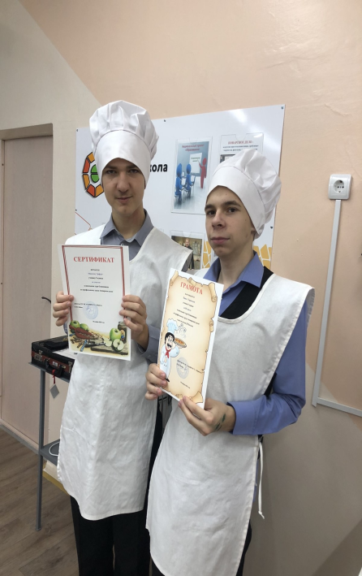
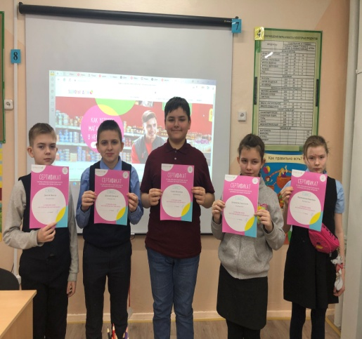
Залог успешного обучения – это развитие и активное использование детьми своих творческих способностей, ведь они играют огромную роль в формировании личности учащихся. Мотивируя школьников на участие в творческих конкурсах и олимпиадах, мы даём им возможность проявить себя, испытать гордость собственными достижениями, совершенствовать свои навыки. Это отличный старт к будущим победам.

Slide 17
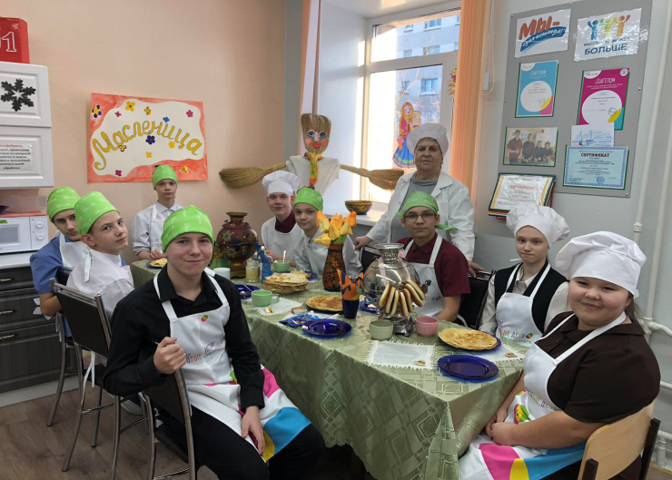
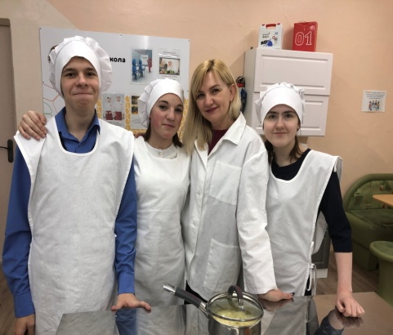
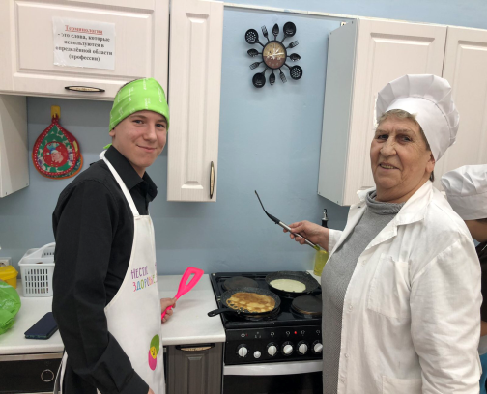
Таким образом, правильная организация профессиональной ориентации детей с нарушением интеллекта на уроках трудового обучения улучшает качество знаний учащихся и активизирует процесс обучения и воспитания. Естественно, важно помнить, что профориентационная работа в школе приносит пользу тогда только, когда привлечен весь педагогический коллектив.

Slide 18
СПАСИБО ЗА ВНИМАНИЕ!

